Slide 1
Lernthecke BwR:
Einkauf
Verkauf
Abschlüsse
Kredit
Aktien
Anlagen
Bewertung FO

Slide 2
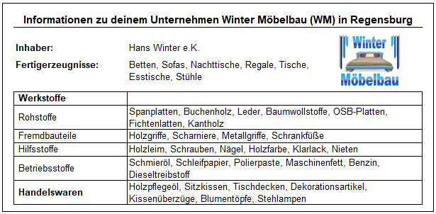
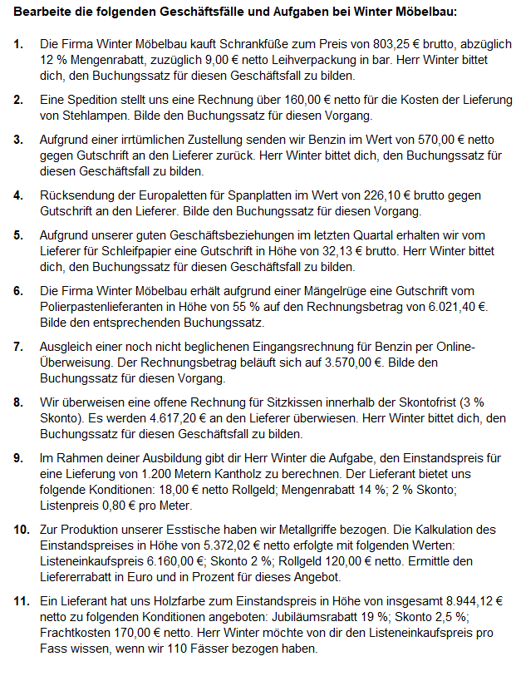
Aufgaben
Einkauf
Zur Übersicht
ü
Lösung

Slide 3
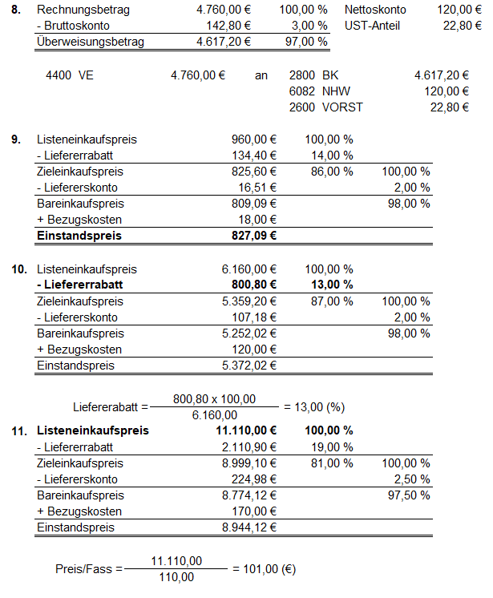
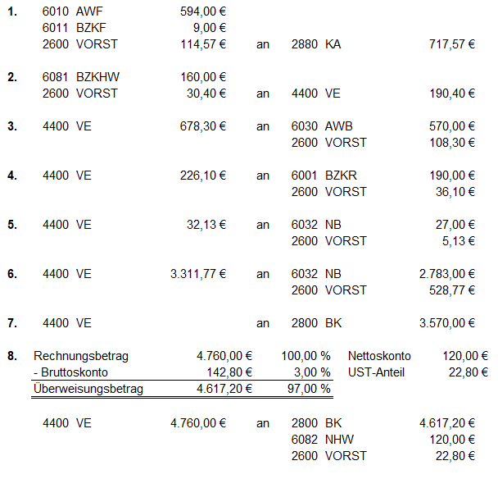
Lösungen Einkauf
Zur Übersicht
Aufgaben

Slide 4
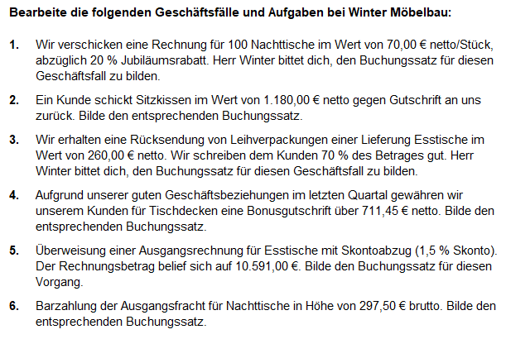
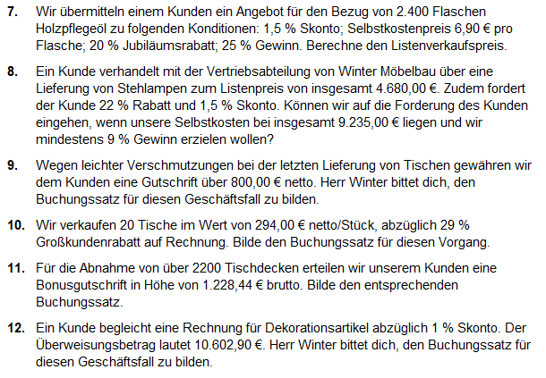
Aufgaben
Verkauf
Zur Übersicht
ü
Lösung

Slide 5
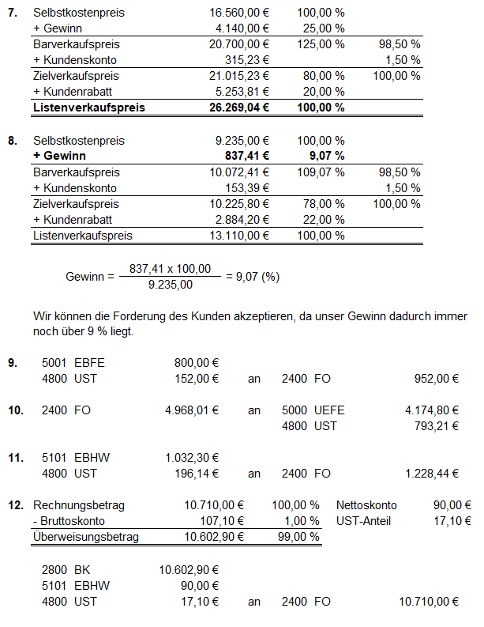
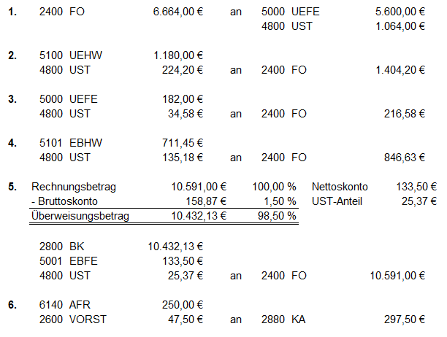
Lösungen Verkauf
Zur Übersicht
Aufgaben

Slide 6
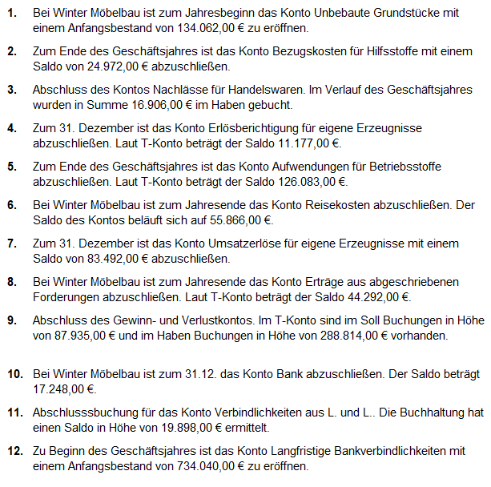
Aufgaben
Abschlüsse
Zur Übersicht
ü
Lösung

Slide 7
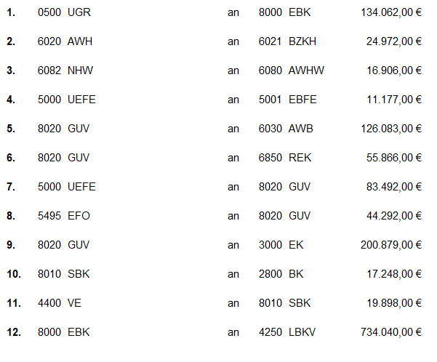
Lösungen Abschlüsse
Zur Übersicht
Aufgaben

Slide 8
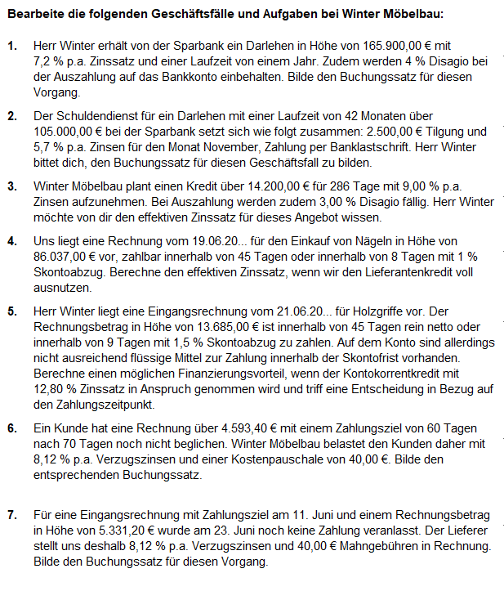
Aufgaben
Kredite
Zur Übersicht
ü
Lösung

Slide 9
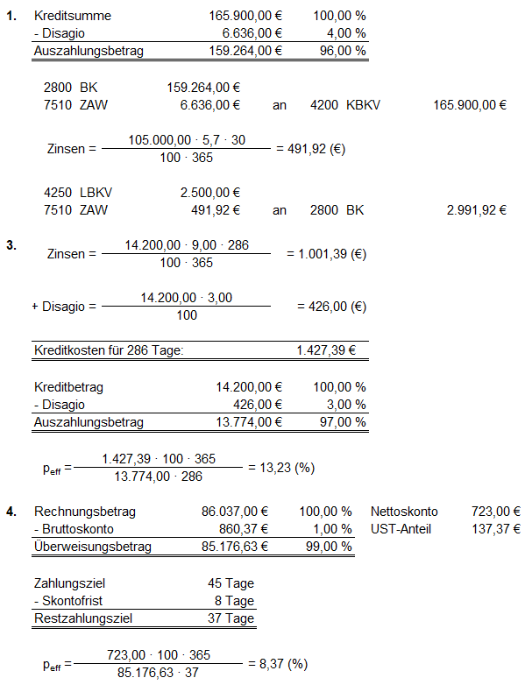
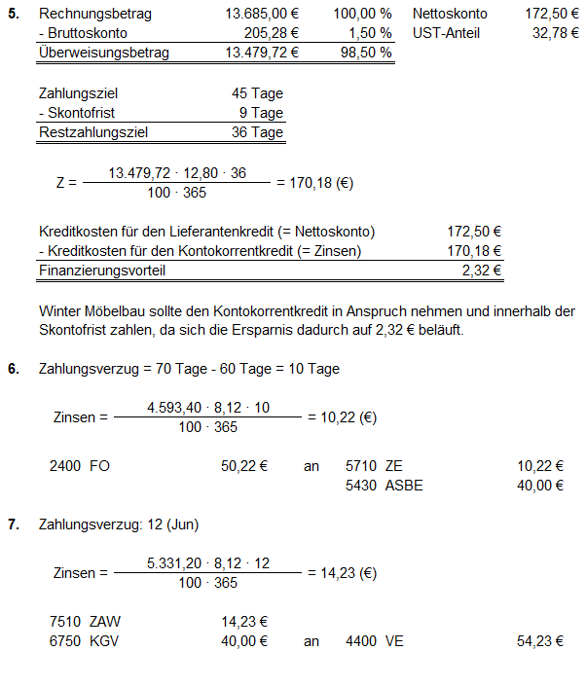
Lösungen Kredite
Zur Übersicht
Aufgaben

Slide 10
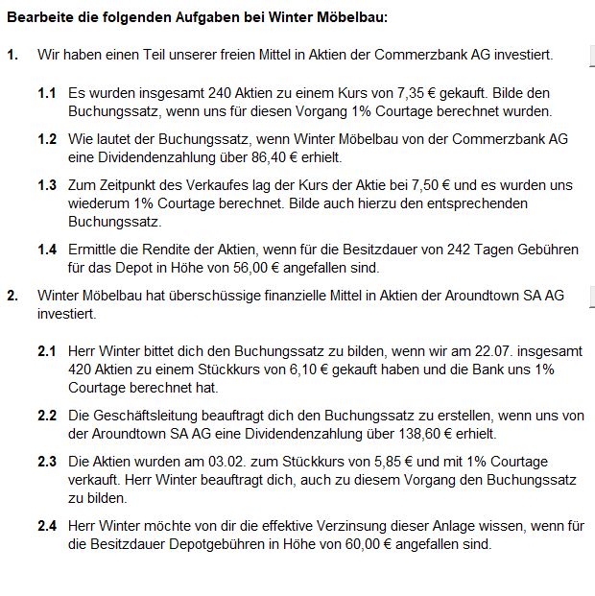
Aufgaben
Aktien
Zur Übersicht
ü
Lösung

Slide 11
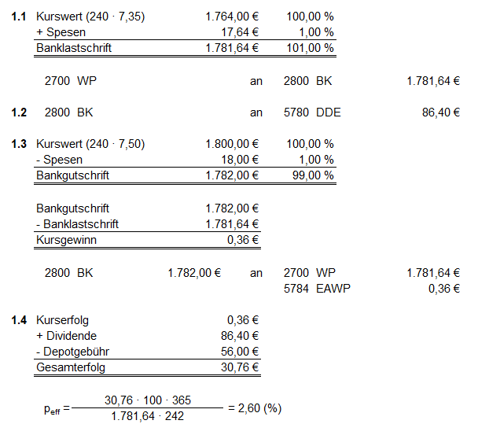
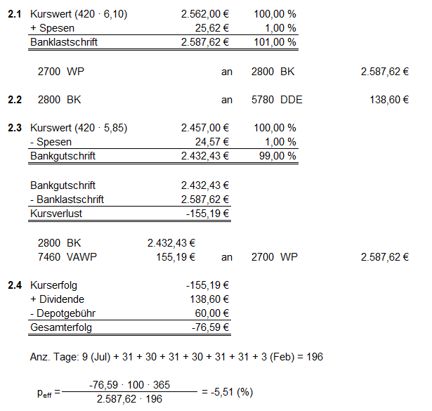
Lösungen Aktien
Zur Übersicht
Aufgaben

Slide 12
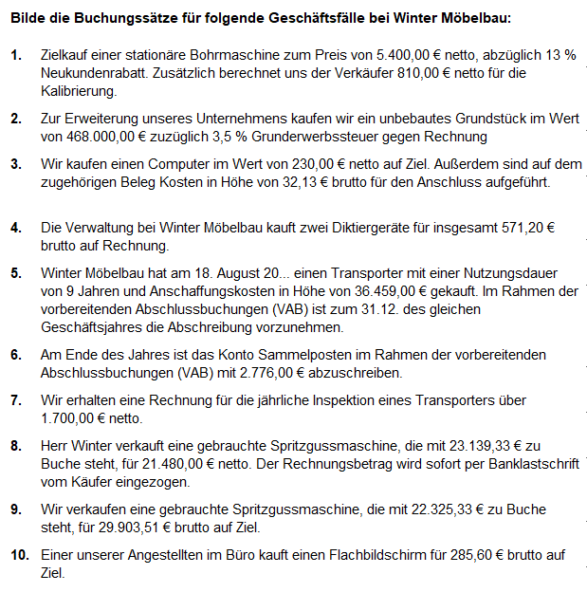
Aufgaben
Anlagen
Zur Übersicht
ü
Lösung

Slide 13
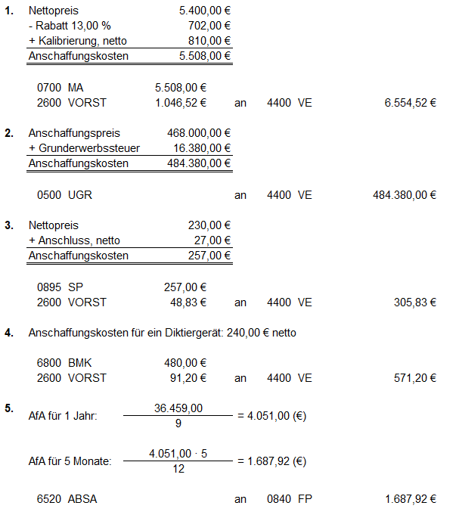
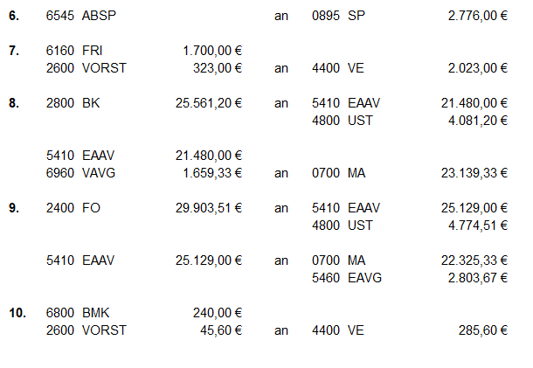
Lösungen Anlagen
Zur Übersicht
Aufgaben

Slide 14
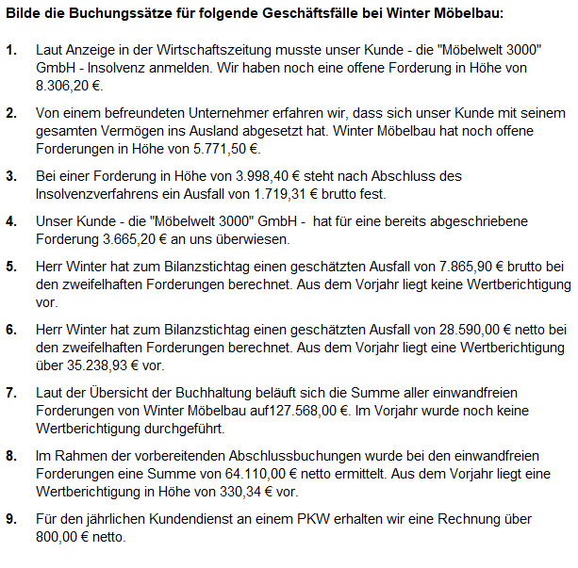
Aufgaben
Bewertung FO
Zur Übersicht
ü
Lösung

Slide 15
Lösungen
Bewertung FO
Zur Übersicht
Aufgaben

